Slide 1

Духовні виміри людського буття. Загальнолюдські цінності

Slide 2

духовність - це принцип самобудування людини, це "вихід до вищих ціннісних орієнтацій конституювання особистості та її менталітету". Духовність формується з дитинства, з моменту першого дотику материнських рук із немовлям, з перших слів, звернених до немовляти, з першою материнською посмішкою.

Slide 3
На думку А. Запісоцкого, найважливішою для духовності, що розвивається, є "ціннісно-нормативна сфера свідомості особистості". Система цінностей входить в ядро особистості і виступає як світоглядна основа всіх сфер та аспектів її життєдіяльності.

Slide 4
Ядро особистості - це повноцінне, гармонійне внутрішнє "Я" людини, або в науково-філософській термінології - це внутрішній абстрактний образ, крізь призму якого людина сприймає зовнішній світ. У свою чергу, основу внутрішнього абстрактного образу (або внутрішнього "Я" ) утворюють загальнолюдські цінності: актуалізована інформація, відображена в нейронних об'єднаннях довготривалої пам'яті.

Slide 5
Існує ціла філософська дисципліна - аксіологія, яка розглядає структуру цінностей і їх місце в бутті людини. Аксіологія піднімає питання про зв'язок цінностей між собою та із фрагментами буття світу.

Slide 6
Цінності - це деякі риси, характеристики реальності (справжньої або уявної), щодо яких існує установка глибокого прийняття, бажання їх втілення.
Цінності - це актуалізована інформація, закодована в знакових системах і поняттях, відображена в нейронних об'єднаннях довготривалої пам'яті та складова основи внутрішнього абстрактного образу.
Цінності - це межі, які обрамлюють пізнавальну активність психіки. Якщо ця активність пов'язана з добром, тобто з цінностями позитивними, то вона заохочується, викликає позитивні емоції, якщо зі злом, цінностями негативними, то вона карана і викликає неприйняття з боку суспільства.

Slide 7
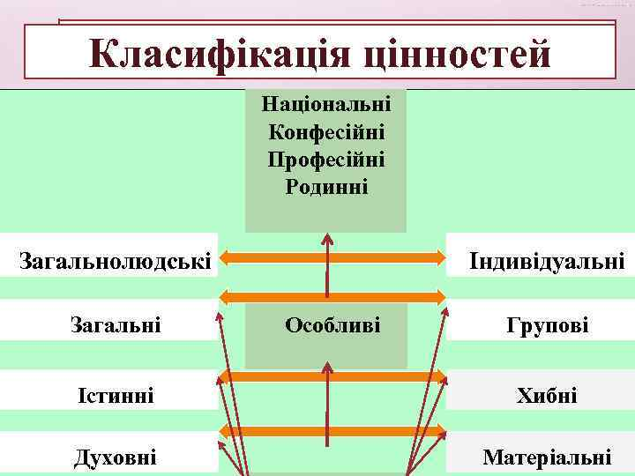

Slide 8
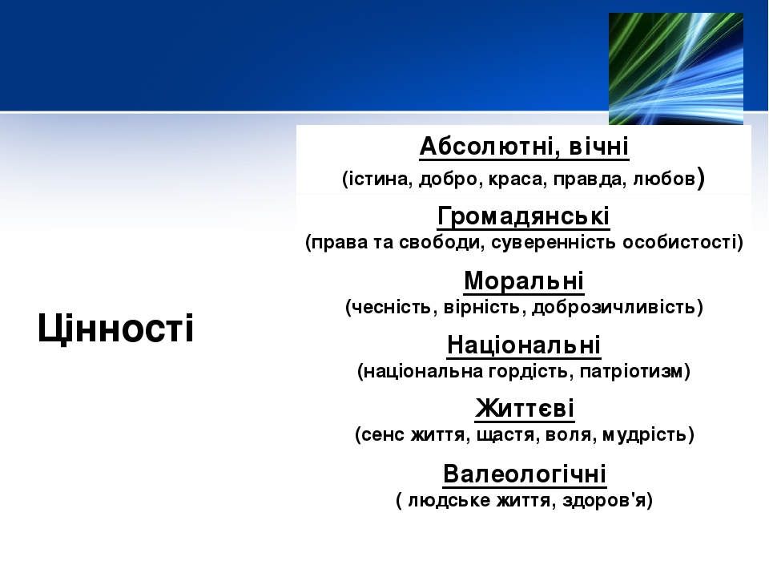




Slide 9
Одним з основних інтегруючих елементів суспільства виступає духовність, а саме основна її складова -загальнолюдські цінності.

Slide 10



